Slide 1
Презентация к логопедическому занятию в подготовительной группе по теме – « Ранняя весна»
(с включением здоровьесберегающих технологий по ФГОС)
Учитель– логопед ГБДОУ № 97 Центрального района Кашеварова С.А.
Санкт – Петербург 2015г

Slide 2
Цель - Расширение, уточнение, актуализация словаря по теме «ранняя весна»
Коррекционно-образовательные задачи: Обобщение представлений о ранней весне и типичных весенних проявлениях в природе. Расширение, уточнение, актуализация словаря по теме «ранняя весна» ( ледоход, капель, проталины, первоцветы, подснежник, почка, сосулька, таять, пахнуть, распускаться)
Коррекционно-развивающие задачи: Развитие связной речи, фонематических процессов, речевого слуха, мышления, всех видов восприятия, творческого воображения, тонкой моторики, выразительности движений
Воспитательные цели: Воспитание инициативности, самостоятельности
Оборудование: Муз проигрыватель, запись с пением птиц, конверт с письмом от Весны, предметные картинки по теме, чемодан с детской одеждой, солнышко, мнемотаблица
В презентации использовались картинки из поисковой системы « Яндекс» и материал с сайта http://festival.1september.ru/

Slide 3
План занятия
1. Организационный момент. 2. Загадки о весенних месяцах. 3. Стихотворение о весне (сопровождаются движениями) 4. Письмо от весны с заданиями. 1-ое задание – приметы ранней весны. 5. 2-ое задание – выбрать весеннюю одежду для мальчика Вани. 6. 3-е задание – развеселить солнышко. 7. 4-ое задание – поиграть с солнечным зайчиком. 8. Развитие мелкой моторики « Капают капельки» 9. 5-ое задание. Подберите слова к признакам. 10. 6-ое задание – рассказ о весне ( мнемотаблица) 11. Организационный момент. Итог занятия.

Slide 4
Логопед - Сегодня мы с вами будем говорить о весне. Давайте вспомним, какие весенние месяцы мы знаем.
(Логопед читает загадки)
Ручейки бегут быстрее,
Светит солнышко теплее.
Воробей погоде рад
- Заглянул к нам месяц ... (Март)
Мишка вылез из берлоги, Грязь и лужи на дороге,
В небе жаворонка трель В гости к нам пришёл…
(Апрель)
Зеленеет даль полей, Запевает соловей. В белый цвет оделся сад, Пчёлы первые летят. Гром грохочет. Угадай, Что за месяц? Это - ? ( Май)

Slide 5
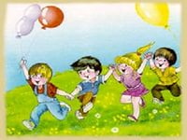
Логопед – Мы отправимся в гости к весне ( стихи сопровождаются движениями)
Ребята весело шагают И ноги выше поднимают. Поставят руки на бочок И по тропинке – скок-поскок. Смотри! Болото впереди! По кочкам надо нам пройти. Бежит тропинка через лес И вьется, словно змейка Попробуй быстро пробежать И не упасть сумей-ка. К весне ребята спешат, Знакомым «Здравствуй» говорят.

Slide 6
- Ребята, весна нам приготовила задания (Логопед читает письмо от весны)
1-е задание. Назовите приметы весны. (Дети перечисляют приметы весны: солнце светит ярче, тает снег, бегут ручьи, прилетают птицы, на деревьях появляются почки, день становится длинней, а ночь короче, звенит капель, появляются первые цветы, висят сосульки и т.д.)
- Ребята, давайте представим, что мы с вами в резиновых сапогах, а вокруг много луж, пошлепаем по ним ногами.

Slide 7
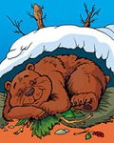
2-е задание. Выберите весеннюю одежду для мальчика Вани
Посмотрите, в чемодане лежит одежда. Давайте, разложим одежду на стульчики, на один стульчик положим зимнюю одежду, на другой весеннюю одежду. Каждый из вас возьмет по одному предмету и полным предложением скажет, какую вещь зимнюю или весеннюю он взял.
Какую одежду мы выбрали для Вани?
(Дети полным ответом по очереди) Для Вани мы выбрали весеннюю одежду.
- Ребята, смотрите, медведь просыпается после зимней спячки, пройдем тихонечко, чтобы не спугнуть его.

Slide 8
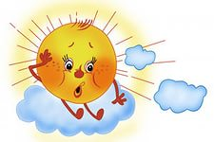
3-е задание. Развеселите солнышко. Посмотрите ребята, солнышко грустное. Как вы думаете, почему оно грустное?
- У него нет лучиков.
Логопед - Покажите, мне как солнышко грустит. Ребята, что нужно сделать, чтобы солнышко стало веселым.
Дети - Привязать к нему лучики. (Привязывают нитками к солнышку лучики)
Логопед - Посмотрите, солнышко заулыбалось. Это оно вас благодарит, за то, что вы помогли ему. Какое солнышко стало веселое, покажите мне.

Slide 9
4-е задание. Поиграйте с солнечным зайчиком.
Гимнастика для глаз «Солнечный зайчик»
Солнечный мой заинька, (вытягивать вперед ладошку) Прыгни на ладошку. Солнечный мой заинька, (ставить на ладонь указательный палец другой руки) Маленький, как крошка. Прыг на носик, на плечо. Ой, как стало горячо! Прыг на лобик, и опять На плече давай скакать. (следить взглядом за движениями пальца: к носу, к одному плечу, лбу, к другому плечу) Вот закрыли мы глаза, (закрыть глаза ладонями) А солнышко играет: Щечки теплыми лучами Нежно согревает. (широко раскрыть глаза)

Slide 10
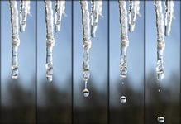
- Ребята, слышите, звенит капель. Покажем, как капают капельки.
Капля – раз, капля – два. Капли медленно сперва, А потом, потом, потом, Все бегом, бегом, бегом.
(Дети отстукивают ритм в соответствии с текстом)

Slide 11
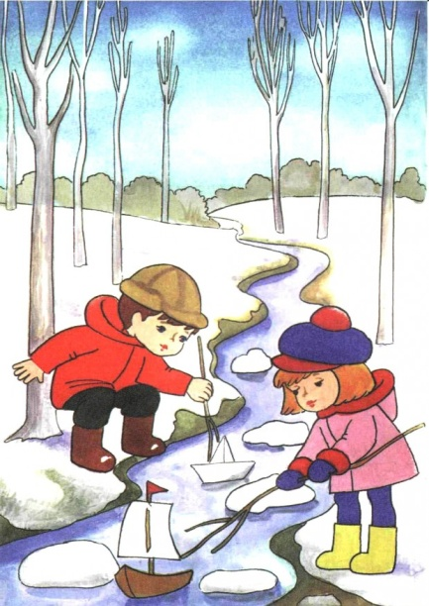
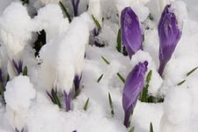
5-ое задание. Подберите слова к признакам.
Весенняя – погода, одежда, капель… Весенний - ветер, дождь, день… Весеннее – солнце, облако, тепло…

Slide 12
6-е задание. Расскажите про весну. (Составление рассказа с использованием мнемотаблицы)
- Ребята, давайте составим про весну рассказ и расскажем его. Но начинать каждое предложение надо со слова - весной.
Солнышко светит ярче | Прилетают птицы | На деревьях набухают первые почки
Появляются первые цветы подснежники, мать и мачеха | Капают сосульки. | Весенняя одежда

Slide 13
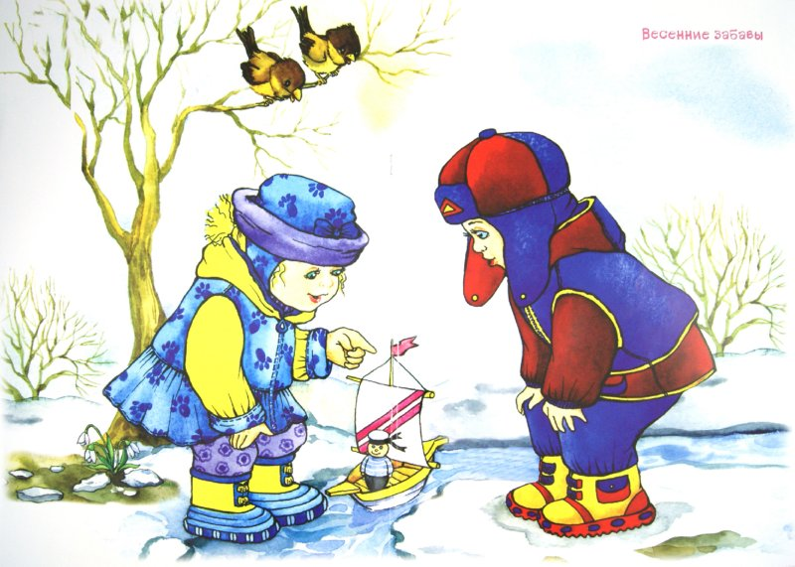
Логопед – Какое задание весны вам больше понравилось? Что нового вы узнали?

Slide 14
Литература
1. Вoхринцев С. Окружающий мир. Весна. Дидактический материал, Издательство: Страна Фантазий, 2008г 2.А.М.Бородич Методика Развития речи детей. М.1981. 3 М. Шмидт,.Развитие речи
Издательство:Махаон, 2013г 4. В.С. Володина Альбом по развитию речи, Росмэн – Пресс, 2010г
5.С.В. Батяева Альбом по развитию речи для дошкольников, Росмэн-Пресс 2010г

Slide 15
Молодцы!

